Slide 1
ПЕРВЫЕ ГОСУДАРСТВА НА ТЕРРИТОРИИ РОССИЙСКОГО ДАЛЬНЕГО ВОСТОКА
Образование первых государств
Лента времени
Мир в начале средневековья
Государства Дальнего Востока
Память о прошлом

Slide 2
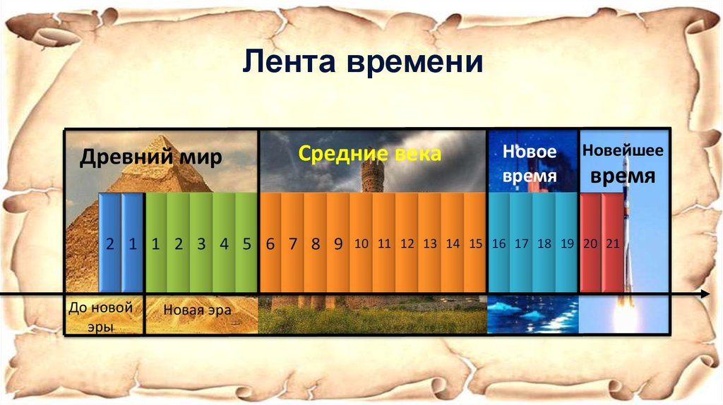
Средние века на ленте времени
Каковы хронологические рамки периода средневековья?
Лента времени
Мир в начале средневековья
Государства Дальнего Востока
Память о прошлом

Slide 3
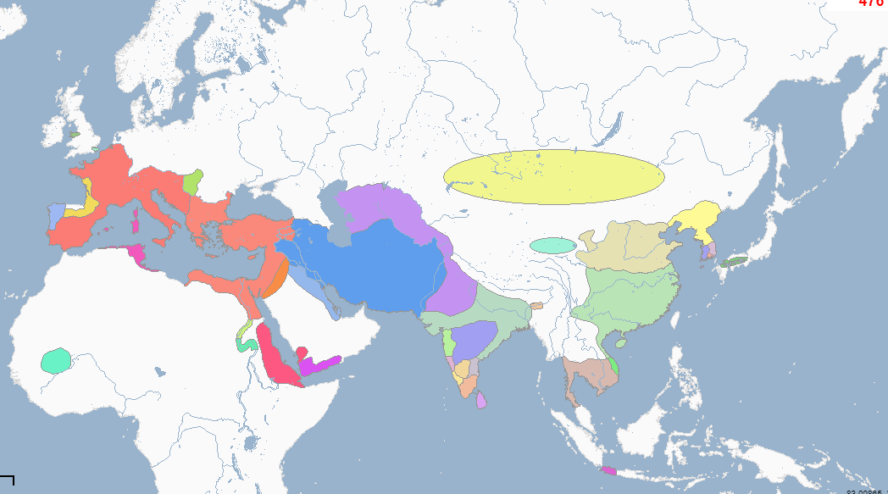
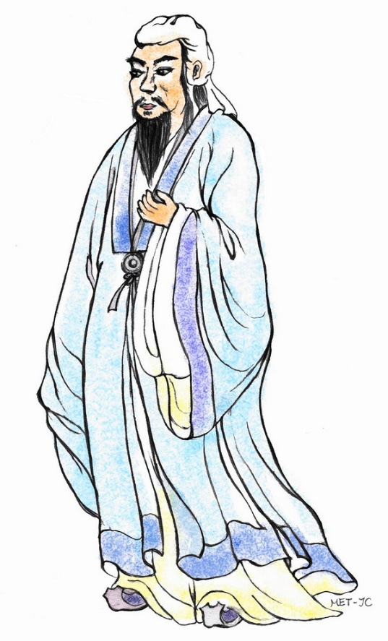
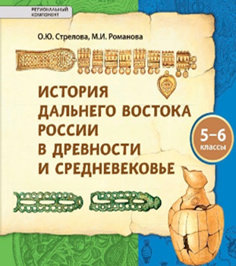
Мир в V веке н.э.
Существовали ли на Дальнем Востоке России государства?
Найдите на карте Дальний Восток.
Подпишите р. Амур
Стр. 48
Лента времени
Мир в начале средневековья
Государства Дальнего Востока
Память о прошлом

Slide 4
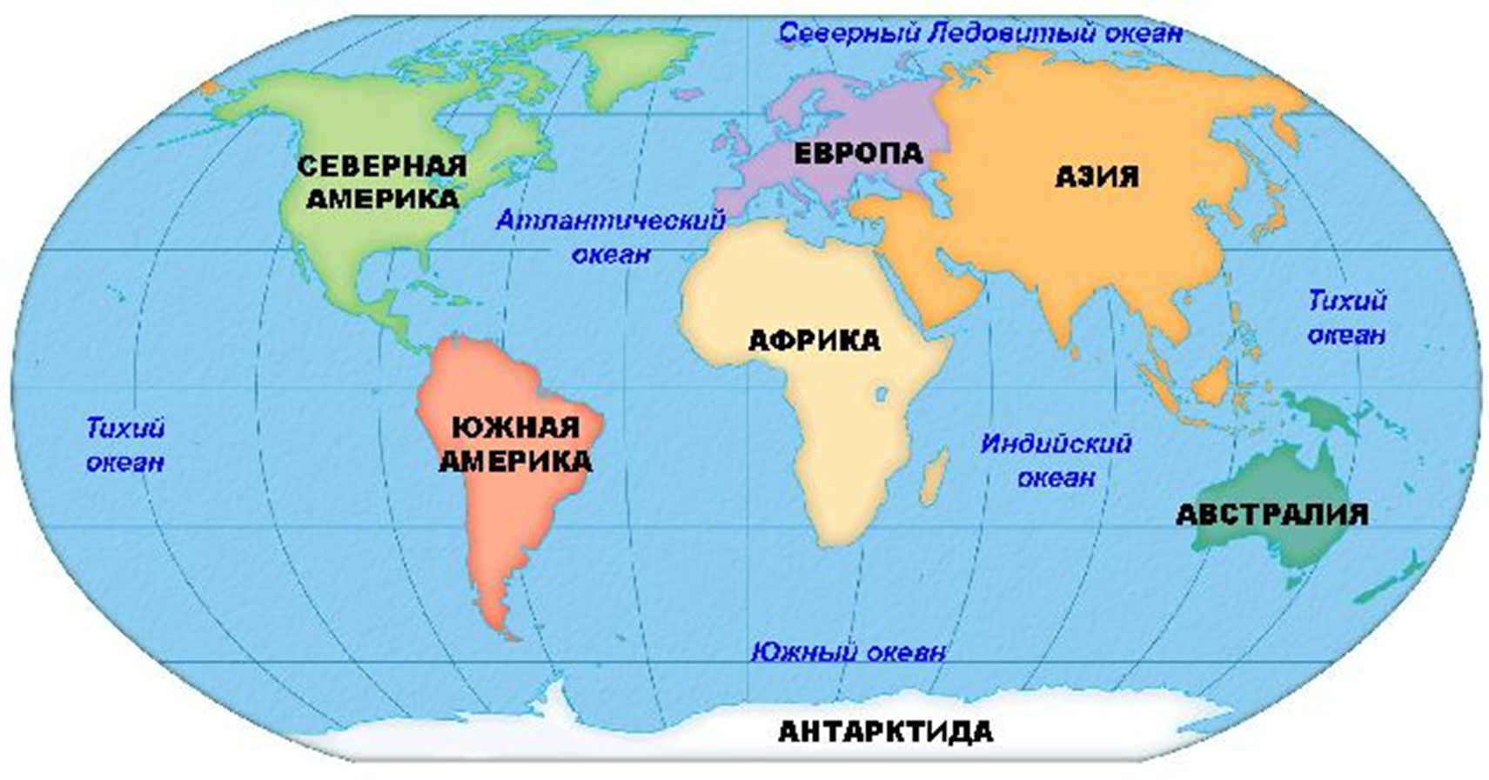

Slide 5

Внимательно рассмотрите таблицу «Образование первых государств» на стр. 48 и выполните задания:
Встаньте в хронологическом порядке образования государств.
Распределитесь на 2 группы :
Государства древнего мира
Государства средневековья.
Распределитесь на группы: Азия, Европа, Дальний Восток России
Объедините в группу государства- современники дальневосточных империй
 | Записи в тетрадь: Годы существования государств на ленте времени
Лента времени
Мир в начале средневековья
Государства Дальнего Востока
Память о прошлом
Notes:
Какая дата служит рубежом Древнего мира и средневековья?
К какому периоду истории — древности или Средневековью — относится образование первых государств, частично находившихся на территории российского Дальнего Востока?
Какие государства располагались на Дальнем Востоке России в период Средневековья?
Какие государства Европы и Азии были современниками Бохая и Золотой Империи?
Какие из них располагались поблизости?

Slide 6
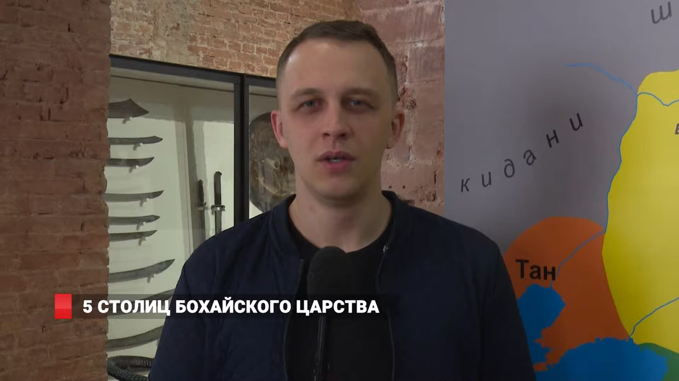
Внимательно ознакомьтесь с экскурсией на выставку «По следам Бохайского царства» и ответьте на вопросы:
Учёные каких стран занимаются изучением государств Бохай и Золотой империи. Почему?
Какие виды исторических источников рассказывают о прошлом Дальневосточных государств?
Какие предметы выставлены в витринах Приморского краевого музея имени Н.К. Арсеньева?
Что можно узнать о жизни бохайцев, рассматривая экспозицию?
Какие ещё государства существовали на Дальнем Востоке в средневековье?
Лента времени
Мир в начале средневековья
Государства Дальнего Востока
Память о прошлом

Slide 7
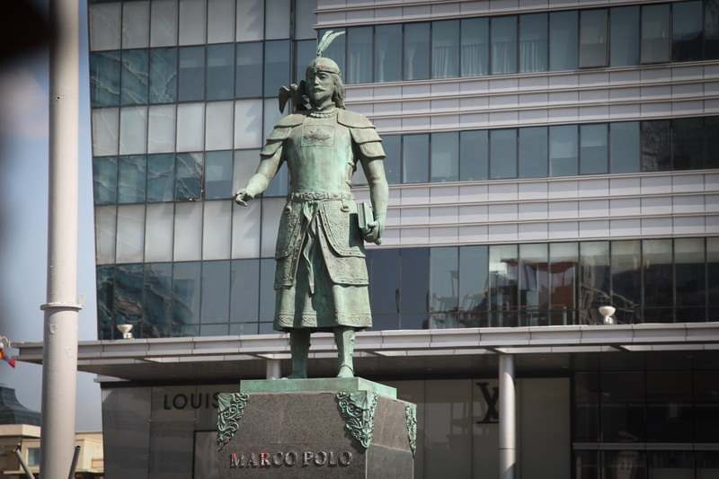
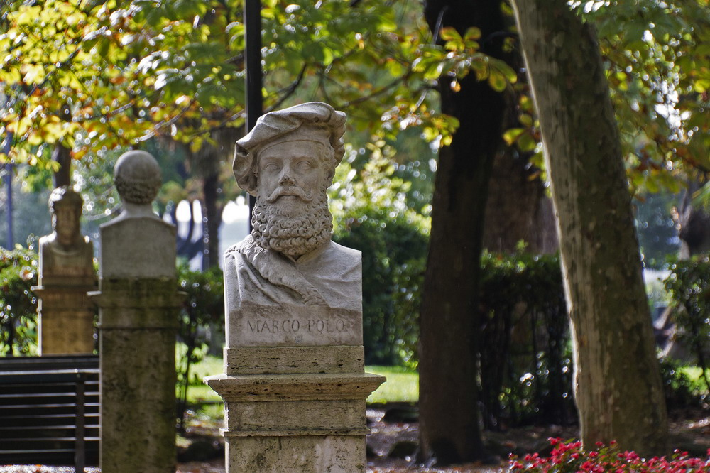
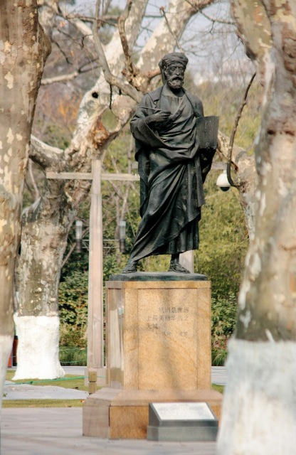
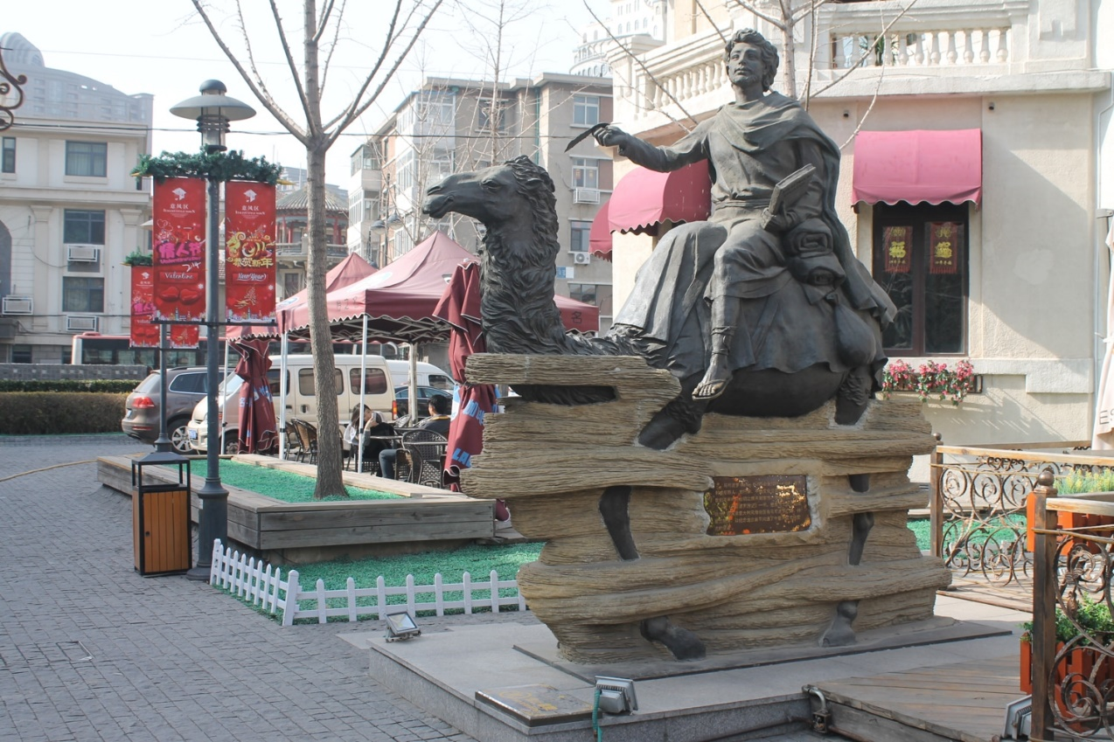
Предположите, кто этот человек? Почему ему установлены памятники? Где они расположены ?

